Slide 1
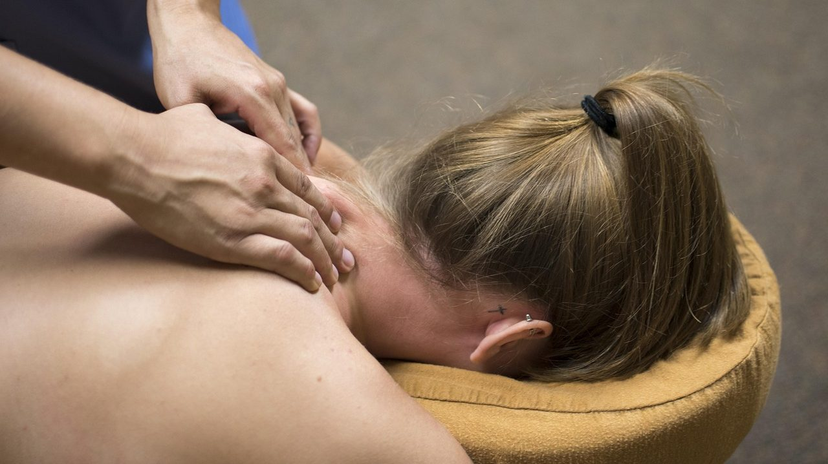
Resultados realistas y
cómo valorar la
respuesta
Salud y Estética
Ver el OA en saludyestetica.lumbre.lat
Notes:
Objeto de aprendizaje de Lumbre · Salud y Estética
Enlace: https://saludyestetica.lumbre.lat/object/sye-c36-r01-oa06-resultados-realistas

Slide 2
Acerca de este OA · 1 de 2
Objetivo
Definir qué se puede considerar un resultado razonable de una sesión de masaje, medirlo con una línea base y un seguimiento sencillo, y comunicarlo sin garantías ni promesas de curación.
Descripción
Lección del curso central de masaje descontracturante: alivio transitorio, función y satisfacción; cómo valorar la respuesta sin atribuir toda mejora al masaje y cómo hablar de resultados sin garantizarlos.
Resultados realistas y cómo valorar la respuesta
2 / 72
Notes:
Enlace al OA: https://saludyestetica.lumbre.lat/object/sye-c36-r01-oa06-resultados-realistas

Slide 3
Acerca de este OA · 2 de 2
Autoría: Salud y Estética
Etiquetas: masaje · resultados · expectativas · seguimiento · evidencia
Resultados realistas y cómo valorar la respuesta
3 / 72
Notes:
Continuación de «Acerca de este OA» (2 de 2).

Slide 4
Resultados realistas y cómo valorar la respuesta · 1 de 2
Público y alcance
Personas que ya cursaron seguridad y fundamentos técnicos (c33 y c34) y atienden o van a atender sesiones de masaje. Formación educativa: no habilita para ejercer, no enseña maniobras de riesgo y no sustituye práctica supervisada ni atención sanitaria.
Resultados realistas y cómo valorar la respuesta
4 / 72

Slide 5
Resultados realistas y cómo valorar la respuesta · 2 de 2
Al salir de una sesión, una clienta dice que se siente «como nueva» y pregunta si con tres masajes más se le quita el dolor para siempre. En el mostrador, el paquete de diez sesiones promete «resultados visibles desde la primera vez». Al día siguiente, el dolor vuelve como antes y la clienta siente que algo falló. Nadie definió qué se iba a medir, ni cuándo, ni qué se podía esperar. Esta lección propone una idea menos espectacular y más útil: acordar un resultado pequeño, medirlo con una línea base y un seguimiento, y decir la verdad sobre lo que un masaje de bienestar puede y no puede sostener.
Resultados realistas y cómo valorar la respuesta
5 / 72
Notes:
Continuación de «Resultados realistas y cómo valorar la respuesta» (2 de 2).

Slide 6
Qué se puede llamar «resultado» · 1 de 2
Cuando termina una sesión, la pregunta «¿sirvió?» parece tener una respuesta obvia: si la persona se siente mejor, sirvió; si no, falló. La sensación es parte del resultado, pero no es todo. Conviene separar tres cosas: el alivio inmediato, es decir, cuánto molesta en ese momento; la función, que es qué puede hacer hoy que antes costaba, como girar el cuello, dormir o cargar la bolsa; y la satisfacción, que es cómo valora la experiencia. Un masaje puede mejorar la primera y la tercera sin cambiar la segunda, y eso sigue siendo un resultado real, aunque limitado.
Resultados realistas y cómo valorar la respuesta
6 / 72

Slide 7
Qué se puede llamar «resultado» · 2 de 2
También hay que distinguir el resultado de la causa. Que una persona salga más cómoda no significa que se haya corregido lo que originó el dolor; que siga igual no significa que el masaje sea inútil. El cuerpo cambia por sueño, carga de trabajo, estrés, medicamentos, ejercicio y tiempo. Sin una línea base y sin seguimiento, cualquier mejora se atribuye a la sesión por cercanía, no por evidencia. Definir el resultado antes de empezar es lo que permite valorarlo después sin autoengaño. Ese acuerdo se escribe y se puede revisar; la memoria, en cambio, acomoda lo que recuerda según lo que esperaba.
Resultados realistas y cómo valorar la respuesta
7 / 72
Notes:
Continuación de «Qué se puede llamar «resultado»» (2 de 2).

Slide 8
El alivio transitorio no es un fracaso · 1 de 5
La evidencia más citada no promete mucho: para dolor lumbar, Cochrane concluye que existe muy poca confianza en que el masaje sea un tratamiento eficaz, y NICE lo coloca sólo dentro de un paquete que incluye ejercicio. Eso no borra la experiencia de quien sale más relajado o duerme mejor esa noche.
Significa que el efecto descrito suele ser leve y de corto plazo, y que presentarlo como resolución sería una exageración.
Resultados realistas y cómo valorar la respuesta
8 / 72

Slide 9
El alivio transitorio no es un fracaso · 2 de 5
Lo que sí puede afirmarse es que muchas personas describen una sensación de descanso y comodidad después de una sesión, y que esa experiencia tiene valor aunque no cambie la historia natural del dolor.
Resultados realistas y cómo valorar la respuesta
9 / 72
Notes:
Continuación de «El alivio transitorio no es un fracaso» (2 de 5).

Slide 10
El alivio transitorio no es un fracaso · 3 de 5
Un alivio que dura unas horas o un día puede tener valor: permite descansar, moverse con menos miedo o llegar a una cita. Lo que no permite es concluir que la lesión desapareció ni que la próxima sesión hará lo mismo. La frase honesta es «puede ayudarte a sentirte mejor por un rato», no «esto lo arregla». La diferencia entre ambas no es pesimismo: es la diferencia entre informar y vender. Cuando el servicio se explica así, la persona puede decidir si quiere ese alivio breve, con qué frecuencia y a cambio de qué precio, sin sentirse obligada a creer que está comprando una solución definitiva.
Resultados realistas y cómo valorar la respuesta
10 / 72
Notes:
Continuación de «El alivio transitorio no es un fracaso» (3 de 5).

Slide 11
El alivio transitorio no es un fracaso · 4 de 5
Qué cubre esta lección
Enseña a definir un resultado verificable, registrar una línea base y comunicar la respuesta con límites. No enseña maniobras, no prescribe tratamientos y no convierte una sesión de bienestar en atención clínica.
Empeorar no es parte del proceso
Un hematoma, un dolor que impide dormir, hormigueo, adormecimiento o pérdida de fuerza no son señales de eficacia. Se detiene, se registra y se orienta a valoración; no se sube la presión en la siguiente sesión.
Resultados realistas y cómo valorar la respuesta
11 / 72
Notes:
Continuación de «El alivio transitorio no es un fracaso» (4 de 5).

Slide 12
El alivio transitorio no es un fracaso · 5 de 5
Una pregunta que no sugiere
Cambia «¿ya estás mejor?» por «¿qué notaste al moverte?». La primera invita a complacer; la segunda recoge información que se puede comparar con la línea base.
Resultados realistas y cómo valorar la respuesta
12 / 72
Notes:
Continuación de «El alivio transitorio no es un fracaso» (5 de 5).

Slide 13
Medir sin engañarse · 1 de 2
Una medida útil no necesita tecnología. Antes de la sesión se anota qué molesta, cuánto limita una actividad concreta y qué espera la persona. Al terminar se pregunta lo mismo, y al día siguiente o a los dos días se vuelve a preguntar, con consentimiento para el mensaje o en la siguiente visita. La comparación tiene más valor que la impresión de la camilla, sobre todo si se anotan también otros factores: cómo durmió, si tomó un analgésico, si hizo ejercicio o si tuvo un día de trabajo distinto. La pregunta «¿cuánto ha cambiado esto respecto de ayer?» ordena mejor que «¿cómo te sientes?».
Resultados realistas y cómo valorar la respuesta
13 / 72

Slide 14
Medir sin engañarse · 2 de 2
Hay que evitar las preguntas que sugieren la respuesta. «¿Ya te sientes mucho mejor?» empuja a complacer; «¿qué notaste al mover el cuello?» deja espacio. También conviene registrar lo que empeoró: dolor al día siguiente, hematomas, cansancio o mareo. Un resultado negativo bien documentado es información para ajustar o derivar, no una mancha en el currículum. El registro protege a la persona y al prestador. Un registro breve, de tres o cuatro líneas, es suficiente para comparar; no hace falta convertir la sesión en un expediente.
Resultados realistas y cómo valorar la respuesta
14 / 72
Notes:
Continuación de «Medir sin engañarse» (2 de 2).

Slide 15
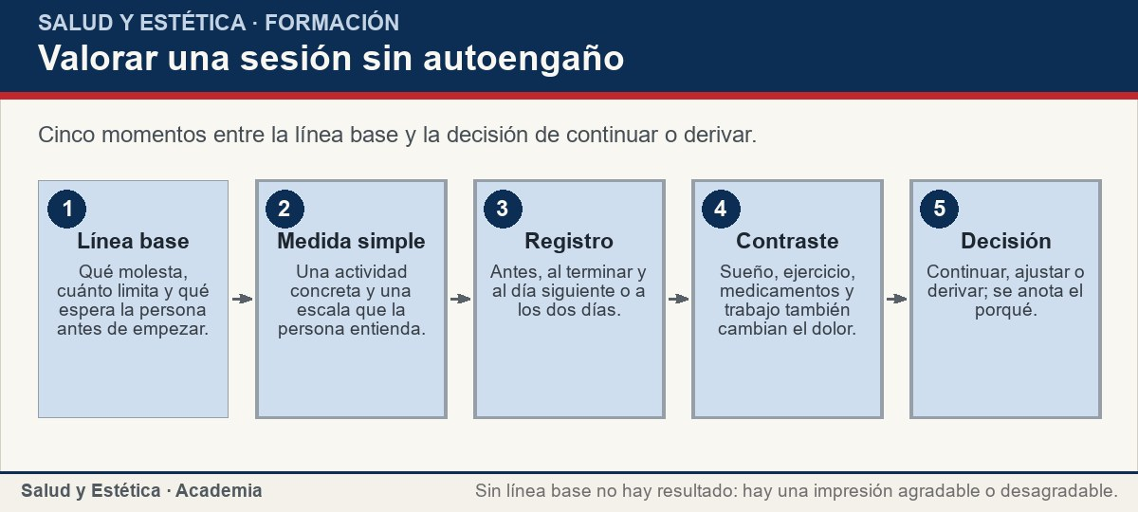
Medir sin engañarse
Cinco momentos entre la línea base y la decisión de continuar o derivar.
Ver imagen original en el OA
Notes:
Imagen del OA: assets/fig-1-flujo.jpg
Texto alternativo: Valorar una sesión sin autoengaño
Pie: Cinco momentos entre la línea base y la decisión de continuar o derivar.
Enlace: https://saludyestetica.lumbre.lat/object/sye-c36-r01-oa06-resultados-realistas

Slide 16
Expectativas y promesas · 1 de 2
La promesa razonable es acotada: una sesión de bienestar puede ofrecer descanso, comodidad y alivio pasajero; no puede garantizar que el dolor se vaya, que la postura cambie ni que una lesión sane. Tampoco puede asegurar «resultados desde la primera sesión». Si el servicio se vende como tratamiento, la persona llega con una expectativa clínica y se marcha con una experiencia de bienestar; esa brecha es la que produce decepción y quejas. La solución no es prometer menos por pesimismo, sino describir con precisión: qué se hace, cuánto dura, qué se puede notar y qué queda fuera del servicio.
Resultados realistas y cómo valorar la respuesta
16 / 72

Slide 17
Expectativas y promesas · 2 de 2
Las expectativas también se construyen con el precio y el paquete. Vender diez sesiones antes de saber si hay respuesta es una apuesta que traslada todo el riesgo al cliente. Un plan prudente propone una primera etapa corta, revisa la respuesta y decide si continuar. Y si la persona espera un diagnóstico, se le dice con claridad que eso corresponde a otro profesional; el masaje puede acompañar, no sustituir. También conviene preguntar qué espera la persona antes de proponer un paquete; a veces la expectativa es sólo descansar, y entonces no hace falta vender una serie.
Resultados realistas y cómo valorar la respuesta
17 / 72
Notes:
Continuación de «Expectativas y promesas» (2 de 2).

Slide 18
Expectativas y promesas
Situaciones frecuentes después de una sesión y lo que permiten concluir. Los ejemplos son ficticios y no describen a una persona real.
Resultados realistas y cómo valorar la respuesta
18 / 72
Notes:
Título completo de la tabla que sigue.

Slide 19
Tabla · 1 de 2
Lo que se observa | Qué puede significar | Qué no permite concluir
Sale más relajada y duerme mejor esa noche | Respuesta favorable de corto plazo | Que la causa se haya corregido
El dolor vuelve al día siguiente | Alivio transitorio | Que el masaje falló ni que curó
Aparece un hematoma o dolor que dura días | Efecto adverso posible | Que la presión fuerte era necesaria
Resultados realistas y cómo valorar la respuesta
19 / 72
Notes:
Tabla del OA: Tabla
Enlace: https://saludyestetica.lumbre.lat/object/sye-c36-r01-oa06-resultados-realistas

Slide 20
Tabla · 2 de 2
Lo que se observa | Qué puede significar | Qué no permite concluir
Mejora después de tres sesiones | Puede coincidir con sueño, ejercicio o tiempo | Que la mejora se deba sólo al masaje
No hay cambio en la función | Información para ajustar o derivar | Que la persona no colabora
Resultados realistas y cómo valorar la respuesta
20 / 72
Notes:
Tabla del OA: Tabla
Enlace: https://saludyestetica.lumbre.lat/object/sye-c36-r01-oa06-resultados-realistas

Slide 21
Cuando la respuesta no llega o es mala · 1 de 2
No todo empeoramiento es señal de alarma, pero todo empeoramiento merece atención. Un dolor leve al día siguiente puede aparecer después de presión firme; un hematoma, un dolor que impide dormir, hormigueo, adormecimiento o pérdida de fuerza ya no son «parte del proceso». La respuesta correcta no es subir la intensidad en la siguiente sesión ni decir que la persona «no se relaja»: es reducir, cambiar de estrategia o derivar. Ese cambio de rumbo se explica en voz alta y se registra; no se presenta como un misterio ni como un castigo por no haber tolerado.
Resultados realistas y cómo valorar la respuesta
21 / 72

Slide 22
Cuando la respuesta no llega o es mala · 2 de 2
También hay que resistir la tentación de explicar el fracaso por la actitud del cliente. «No sueltas porque no confías» traslada la responsabilidad de un resultado que no está garantizado. Si tras dos o tres intentos razonables no hay cambio en la función ni en el confort, la información útil es que el masaje no es la vía principal para ese caso, y conviene valorar otras opciones. Esa conversación es incómoda porque admite un límite, pero es más útil que repetir una sesión idéntica esperando un resultado distinto. La persona merece saber que su caso puede necesitar otra mirada.
Resultados realistas y cómo valorar la respuesta
22 / 72
Notes:
Continuación de «Cuando la respuesta no llega o es mala» (2 de 2).

Slide 23
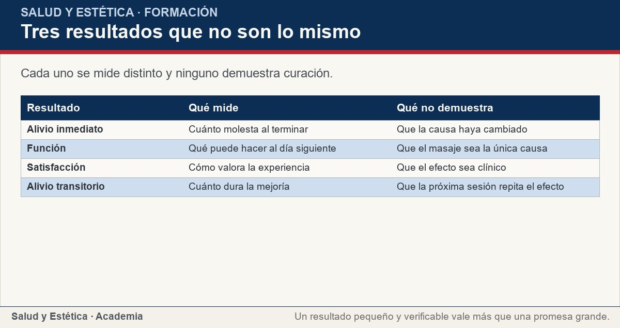
Cuando la respuesta no llega o es mala
Cada uno se mide distinto y ninguno demuestra curación.
Ver imagen original en el OA
Notes:
Imagen del OA: assets/fig-2-matriz.jpg
Texto alternativo: Tres resultados que no son lo mismo
Pie: Cada uno se mide distinto y ninguno demuestra curación.
Enlace: https://saludyestetica.lumbre.lat/object/sye-c36-r01-oa06-resultados-realistas

Slide 24
Comunicar resultados en el negocio · 1 de 2
En la recepción y en las redes, el resultado se comunica con verbos observables: «puede ayudar a descansar», «muchas personas salen más cómodas», «el alivio suele ser temporal». Se evita «curar», «eliminar», «corregir» y cualquier garantía. La información práctica —duración, precio, qué incluye, qué no— también es parte de la honestidad y es exigible por la ley del consumidor. Si el anuncio dice «elimina el dolor», la recepción no puede corregirlo con una sonrisa: la promesa ya está hecha y la persona la va a comparar con lo que viva. La coherencia entre anuncio, conversación y sesión es parte del servicio.
Resultados realistas y cómo valorar la respuesta
24 / 72

Slide 25
Comunicar resultados en el negocio · 2 de 2
Los testimonios se usan con consentimiento, sin datos de salud identificables y sin convertirlos en prueba de eficacia. Una encuesta breve de satisfacción sirve para mejorar el servicio, no para prometer resultados. Y cuando una persona cuenta que no le funcionó, la respuesta útil es escuchar, registrar y explicar las alternativas; la queja no es un ataque, es información sobre la brecha entre lo prometido y lo vivido. Un establecimiento que escucha una queja y corrige su comunicación aprende más que uno que sólo colecciona reseñas positivas.
Resultados realistas y cómo valorar la respuesta
25 / 72
Notes:
Continuación de «Comunicar resultados en el negocio» (2 de 2).

Slide 26
Sección
Comunicar resultados en el negocio · Procedimiento: valorar la respuesta a una sesión en seis pasos · Paso 1 de 6
Define la línea base
Antes de la primera sesión, anota qué molesta, cuánto limita una actividad concreta y qué espera la persona. Sin este punto de partida no hay comparación posible.
Resultados realistas y cómo valorar la respuesta
26 / 72
Notes:
Recorrido: Procedimiento: valorar la respuesta a una sesión en seis pasos
Paso 1 de 6: Define la línea base
Texto del paso: Antes de la primera sesión, anota qué molesta, cuánto limita una actividad concreta y qué espera la persona. Sin este punto de partida no hay comparación posible.
Enlace: https://saludyestetica.lumbre.lat/object/sye-c36-r01-oa06-resultados-realistas

Slide 27
Sección
Comunicar resultados en el negocio · Procedimiento: valorar la respuesta a una sesión en seis pasos · Paso 2 de 6
Acuerda una medida simple
Elige una actividad observable —girar el cuello para estacionarse, dormir sin despertarse, cargar la bolsa— y una escala de intensidad que la persona entienda. No hace falta un cuestionario largo.
Resultados realistas y cómo valorar la respuesta
27 / 72
Notes:
Recorrido: Procedimiento: valorar la respuesta a una sesión en seis pasos
Paso 2 de 6: Acuerda una medida simple
Texto del paso: Elige una actividad observable —girar el cuello para estacionarse, dormir sin despertarse, cargar la bolsa— y una escala de intensidad que la persona entienda. No hace falta un cuestionario largo.
Enlace: https://saludyestetica.lumbre.lat/object/sye-c36-r01-oa06-resultados-realistas

Slide 28
Sección
Comunicar resultados en el negocio · Procedimiento: valorar la respuesta a una sesión en seis pasos · Paso 3 de 6
Registra antes y al terminar
Pregunta lo mismo en los dos momentos y anota la respuesta literal. Evita las preguntas que sugieren una mejoría; deja espacio para «igual» o «peor».
Resultados realistas y cómo valorar la respuesta
28 / 72
Notes:
Recorrido: Procedimiento: valorar la respuesta a una sesión en seis pasos
Paso 3 de 6: Registra antes y al terminar
Texto del paso: Pregunta lo mismo en los dos momentos y anota la respuesta literal. Evita las preguntas que sugieren una mejoría; deja espacio para «igual» o «peor».
Enlace: https://saludyestetica.lumbre.lat/object/sye-c36-r01-oa06-resultados-realistas

Slide 29
Sección
Comunicar resultados en el negocio · Procedimiento: valorar la respuesta a una sesión en seis pasos · Paso 4 de 6
Pregunta al día siguiente
Con consentimiento, envía un mensaje breve o revisa la respuesta en la siguiente visita. El alivio de la camilla puede durar poco; el seguimiento muestra qué pasó después.
Resultados realistas y cómo valorar la respuesta
29 / 72
Notes:
Recorrido: Procedimiento: valorar la respuesta a una sesión en seis pasos
Paso 4 de 6: Pregunta al día siguiente
Texto del paso: Con consentimiento, envía un mensaje breve o revisa la respuesta en la siguiente visita. El alivio de la camilla puede durar poco; el seguimiento muestra qué pasó después.
Enlace: https://saludyestetica.lumbre.lat/object/sye-c36-r01-oa06-resultados-realistas

Slide 30
Sección
Comunicar resultados en el negocio · Procedimiento: valorar la respuesta a una sesión en seis pasos · Paso 5 de 6
Contrasta con otros factores
Revisa sueño, estrés, ejercicio, medicamentos y cambios de carga. Atribuir toda la mejora o todo el empeoramiento a la sesión es tan impreciso como ignorar la sesión.
Resultados realistas y cómo valorar la respuesta
30 / 72
Notes:
Recorrido: Procedimiento: valorar la respuesta a una sesión en seis pasos
Paso 5 de 6: Contrasta con otros factores
Texto del paso: Revisa sueño, estrés, ejercicio, medicamentos y cambios de carga. Atribuir toda la mejora o todo el empeoramiento a la sesión es tan impreciso como ignorar la sesión.
Enlace: https://saludyestetica.lumbre.lat/object/sye-c36-r01-oa06-resultados-realistas

Slide 31
Sección
Comunicar resultados en el negocio · Procedimiento: valorar la respuesta a una sesión en seis pasos · Paso 6 de 6
Decide y registra
Continuar, ajustar el objetivo o derivar. Escribe el porqué y compártelo con la persona en lenguaje claro, sin garantizar lo que vendrá.
Resultados realistas y cómo valorar la respuesta
31 / 72
Notes:
Recorrido: Procedimiento: valorar la respuesta a una sesión en seis pasos
Paso 6 de 6: Decide y registra
Texto del paso: Continuar, ajustar el objetivo o derivar. Escribe el porqué y compártelo con la persona en lenguaje claro, sin garantizar lo que vendrá.
Enlace: https://saludyestetica.lumbre.lat/object/sye-c36-r01-oa06-resultados-realistas

Slide 32
Sección
Comunicar resultados en el negocio · Caso ficticio: el paquete de diez sesiones · Paso 1 de 3
Los datos del caso
Caso ficticio. Elena, nombre inventado, tiene cuarenta y cinco años y trabaja en una oficina. Llega con dolor entre los omóplatos y le ofrecen un paquete de diez sesiones «para que no vuelva». No tiene hormigueo, pérdida de fuerza ni antecedentes que cambien la sesión.
Resultados realistas y cómo valorar la respuesta
32 / 72
Notes:
Recorrido: Caso ficticio: el paquete de diez sesiones
Paso 1 de 3: Los datos del caso
Texto del paso: Caso ficticio. Elena, nombre inventado, tiene cuarenta y cinco años y trabaja en una oficina. Llega con dolor entre los omóplatos y le ofrecen un paquete de diez sesiones «para que no vuelva». No tiene hormigueo, pérdida de fuerza ni antecedentes que cambien la sesión.
Enlace: https://saludyestetica.lumbre.lat/object/sye-c36-r01-oa06-resultados-realistas

Slide 33
Sección
Comunicar resultados en el negocio · Caso ficticio: el paquete de diez sesiones · Paso 2 de 3
Lo que se acuerda
Quien la atiende propone tres sesiones y una revisión, no diez. Definen una línea base: dolor al final de la jornada y dificultad para dormir del lado derecho. La medida es una actividad —dormir sin despertarse— y una escala simple. Se registra antes y después de cada sesión y se pregunta al día siguiente.
Resultados realistas y cómo valorar la respuesta
33 / 72
Notes:
Recorrido: Caso ficticio: el paquete de diez sesiones
Paso 2 de 3: Lo que se acuerda
Texto del paso: Quien la atiende propone tres sesiones y una revisión, no diez. Definen una línea base: dolor al final de la jornada y dificultad para dormir del lado derecho. La medida es una actividad —dormir sin despertarse— y una escala simple. Se registra antes y después de cada sesión y se pregunta al día siguiente.
Enlace: https://saludyestetica.lumbre.lat/object/sye-c36-r01-oa06-resultados-realistas

Slide 34
Sección
Comunicar resultados en el negocio · Caso ficticio: el paquete de diez sesiones · Paso 3 de 3
Qué decide y por qué
Tras dos sesiones, Elena duerme mejor la noche siguiente, pero el dolor del final del día sigue igual. En la revisión se reconoce el alivio transitorio y se explica que no hay cambio de función sostenido. Se orienta a valoración y se ajusta el plan; no se venden las diez sesiones ni se promete que la siguiente será la definitiva.
Resultados realistas y cómo valorar la respuesta
34 / 72
Notes:
Recorrido: Caso ficticio: el paquete de diez sesiones
Paso 3 de 3: Qué decide y por qué
Texto del paso: Tras dos sesiones, Elena duerme mejor la noche siguiente, pero el dolor del final del día sigue igual. En la revisión se reconoce el alivio transitorio y se explica que no hay cambio de función sostenido. Se orienta a valoración y se ajusta el plan; no se venden las diez sesiones ni se promete que la siguiente será la definitiva.
Enlace: https://saludyestetica.lumbre.lat/object/sye-c36-r01-oa06-resultados-realistas

Slide 35
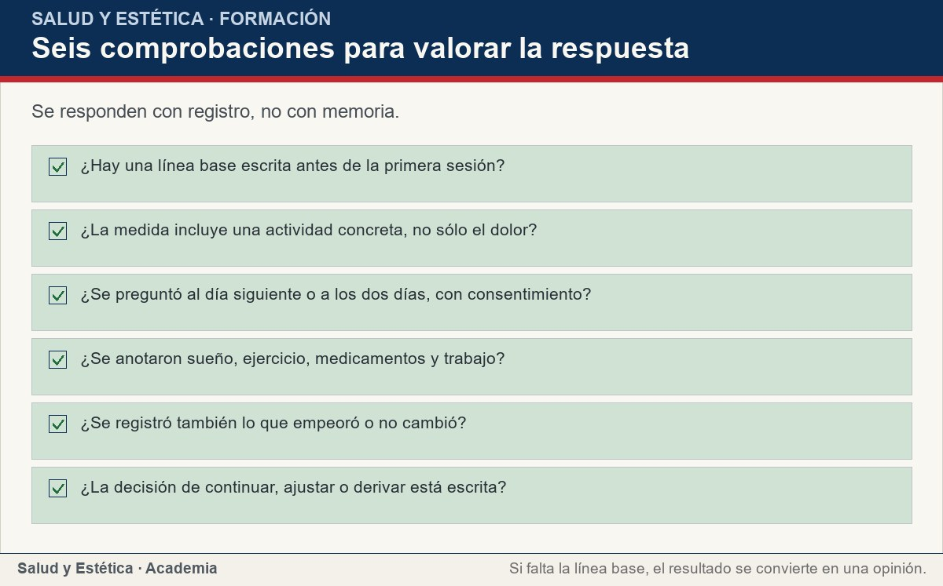
Comunicar resultados en el negocio
Se responden con registro, no con memoria.
Ver imagen original en el OA
Notes:
Imagen del OA: assets/fig-3-checklist.jpg
Texto alternativo: Seis comprobaciones para valorar la respuesta
Pie: Se responden con registro, no con memoria.
Enlace: https://saludyestetica.lumbre.lat/object/sye-c36-r01-oa06-resultados-realistas

Slide 36
Errores frecuentes · 1 de 2
•
Prometer que el dolor se irá o que hay una garantía. Ninguna sesión de bienestar puede asegurar un resultado. La promesa crea una expectativa clínica que el servicio no puede cumplir y que la persona vive como engaño. Se ofrece un plan revisable y se explica el límite.
•
Medir sólo la sensación inmediata y llamarlo resultado. Sentirse mejor al terminar es un dato, no una conclusión. Sin línea base ni seguimiento no se sabe si el cambio duró, si mejoró la función o si coincidió con sueño o descanso.
Resultados realistas y cómo valorar la respuesta
36 / 72

Slide 37
Errores frecuentes · 2 de 2
•
Atribuir toda mejora al masaje y todo fracaso al cliente. El cuerpo cambia por muchas razones. Decir «mejoraste por mi técnica» o «no sueltas porque no confías» es igual de impreciso y traslada una responsabilidad que no corresponde.
•
Insistir con más presión cuando no hay respuesta. Más dolor no produce más resultado. Si tras dos o tres intentos razonables no cambia la función ni el confort, se revisa el plan y se considera derivar, en lugar de escalar la intensidad.
Resultados realistas y cómo valorar la respuesta
37 / 72
Notes:
Continuación de «Errores frecuentes» (2 de 2).

Slide 38
Criterios para decidir · 1 de 3
1.
Si no existe línea base, se define antes de la primera sesión; sin ella no se puede valorar un resultado.
2.
Si el alivio dura menos de un día y la función no cambia tras dos o tres sesiones razonables, se revisa el plan y se considera derivación.
3.
Si aparece empeoramiento, hematoma, hormigueo, adormecimiento o pérdida de fuerza, se detiene y se orienta a valoración.
Resultados realistas y cómo valorar la respuesta
38 / 72

Slide 39
Criterios para decidir · 2 de 3
4.
Si la persona pide una garantía o un número de sesiones para «quedar bien», se explica el límite y se propone una etapa corta con revisión.
5.
Si la persona espera un diagnóstico o una curación, se deriva y se ofrece el masaje sólo como acompañamiento de bienestar.
Resultados realistas y cómo valorar la respuesta
39 / 72
Notes:
Continuación de «Criterios para decidir» (2 de 3).

Slide 40
Criterios para decidir · 3 de 3
Límites y escalamiento
Orienta a valoración médica urgente si aparece una pierna unilateralmente hinchada, caliente o dolorosa; dolor súbito e intenso; traumatismo; fiebre; pérdida de fuerza; alteración sensitiva nueva; o dificultad para controlar esfínteres. Sugiere consulta habitual si el dolor limita actividades durante varios días, si cambia de carácter o si no responde a un plan razonable de bienestar. Esta lección no clasifica enfermedades ni decide tratamientos: enseña a medir una respuesta y a reconocer cuándo el masaje deja de ser la vía principal.
Resultados realistas y cómo valorar la respuesta
40 / 72
Notes:
Continuación de «Criterios para decidir» (3 de 3).

Slide 41
Actividad 1 · Opción múltiple
Sección: Comprueba lo que aprendiste
¿Cuál de estos es un resultado verificable de una sesión de bienestar?
A) Quedar como nuevo y sin dolor para siempre.
B) Poder girar el cuello para estacionarse y dormir sin despertarse.
C) Eliminar la contractura que causa el dolor.
D) Corregir la postura de forma permanente.
Resultados realistas y cómo valorar la respuesta
41 / 72
Notes:
Solución: B) Poder girar el cuello para estacionarse y dormir sin despertarse.
Explicación: Un resultado verificable se apoya en una actividad concreta y una línea base. «Para siempre», «eliminar la contractura» y «corregir la postura» son promesas que el masaje no puede sostener.
Evidencia: Cochrane concluye que hay muy poca confianza en que el masaje sea un tratamiento eficaz para dolor lumbar; NICE lo sitúa dentro de un paquete con ejercicio.
Enlace al OA: https://saludyestetica.lumbre.lat/object/sye-c36-r01-oa06-resultados-realistas

Slide 42
Actividad 2 · Opción múltiple
Sección: Comprueba lo que aprendiste
Al día siguiente vuelve el dolor. ¿Qué se puede concluir?
A) Que el masaje no sirvió para nada.
B) Que hubo alivio transitorio y que eso no prueba curación ni fracaso.
C) Que hay que subir la presión en la siguiente sesión.
D) Que la persona no colaboró lo suficiente.
Resultados realistas y cómo valorar la respuesta
42 / 72
Notes:
Solución: B) Que hubo alivio transitorio y que eso no prueba curación ni fracaso.
Explicación: El alivio breve es un resultado limitado, no una curación ni una prueba de inutilidad. La respuesta se registra y se contrasta con la función y otros factores.
Evidencia: La evidencia describe efectos leves y de corto plazo; el seguimiento es lo que permite saber qué pasó después.
Enlace al OA: https://saludyestetica.lumbre.lat/object/sye-c36-r01-oa06-resultados-realistas

Slide 43
Actividad 3 · Verdadero o falso
Sección: Comprueba lo que aprendiste
Un hematoma después de una sesión es señal de que el trabajo fue profundo y eficaz.
A) Verdadero
B) Falso
Resultados realistas y cómo valorar la respuesta
43 / 72
Notes:
Solución: Falso
Explicación: El hematoma es un efecto adverso, no una medida de eficacia. La presión se gradúa por comodidad y respuesta, no por la marca que deja.
Evidencia: Cochrane reporta el aumento de dolor entre los eventos adversos frecuentes; la práctica de seguridad evita hematomas evitables.
Enlace al OA: https://saludyestetica.lumbre.lat/object/sye-c36-r01-oa06-resultados-realistas

Slide 44
Actividad 4 · Verdadero o falso
Sección: Comprueba lo que aprendiste
Si no hay mejora en la función tras dos o tres sesiones razonables, conviene revisar el plan y considerar derivar.
A) Verdadero
B) Falso
Resultados realistas y cómo valorar la respuesta
44 / 72
Notes:
Solución: Verdadero
Explicación: La falta de respuesta es información. Insistir con más presión o más sesiones no es un plan; revisar y derivar sí lo es.
Evidencia: El masaje de bienestar no es la vía principal para todos los dolores; la valoración permite otras opciones.
Enlace al OA: https://saludyestetica.lumbre.lat/object/sye-c36-r01-oa06-resultados-realistas

Slide 45
Actividad 5 · Relacionar · 1 de 2
Sección: Comprueba lo que aprendiste
Relaciona cada concepto con lo que mide o significa.
Columna A
1. Alivio inmediato
2. Función
3. Línea base
4. Alivio transitorio
5. Garantía
Columna B
A) Qué puede hacer la persona al día siguiente
Resultados realistas y cómo valorar la respuesta
45 / 72
Notes:
Solución: Alivio inmediato → Cuánto molesta al terminar la sesión
Función → Qué puede hacer la persona al día siguiente
Línea base → Medida tomada antes de la primera sesión
Alivio transitorio → Mejoría breve que no demuestra curación
Garantía → Promesa que el servicio no puede hacer
Evidencia: Cada término responde a una pregunta distinta; confundirlos produce promesas que no se pueden cumplir.
Enlace al OA: https://saludyestetica.lumbre.lat/object/sye-c36-r01-oa06-resultados-realistas

Slide 46
Actividad 5 · Relacionar · 2 de 2
B) Medida tomada antes de la primera sesión
C) Mejoría breve que no demuestra curación
D) Promesa que el servicio no puede hacer
E) Cuánto molesta al terminar la sesión
Resultados realistas y cómo valorar la respuesta
46 / 72
Notes:
Continuación de «Actividad 5 · Relacionar» (2 de 2).

Slide 47
Actividad 6 · Completar la frase
Sección: Comprueba lo que aprendiste
El resultado se valora mejor con una ___ base y seguimiento. Un alivio que dura poco se llama alivio ___. Si el dolor empeora o aparece un síntoma nuevo, se ___ y se deriva.
Resultados realistas y cómo valorar la respuesta
47 / 72
Notes:
Solución: línea · transitorio · detiene
Explicación: La línea base permite comparar; el alivio breve no es curación; una señal nueva detiene la sesión y pide valoración.
Evidencia: Práctica de seguimiento y límites del masaje de bienestar descritos en la lección.
Enlace al OA: https://saludyestetica.lumbre.lat/object/sye-c36-r01-oa06-resultados-realistas

Slide 48
Actividad 7 · Clasificar · 1 de 2
Sección: Comprueba lo que aprendiste
Clasifica cada frase según lo que corresponde.
Categorías
• Resultado verificable
• Promesa excesiva
• Señal para derivar
1. «Dormí sin despertarme después de la sesión»
2. «Pude girar el cuello para estacionarme»
3. «Salí más relajada y lo noté hasta la noche»
Resultados realistas y cómo valorar la respuesta
48 / 72
Notes:
Solución: 1. «Dormí sin despertarme después de la sesión» → Resultado verificable
2. «Pude girar el cuello para estacionarme» → Resultado verificable
3. «Salí más relajada y lo noté hasta la noche» → Resultado verificable
4. «Con tres sesiones se te quita para siempre» → Promesa excesiva
5. «Garantía de resultados desde la primera vez» → Promesa excesiva
6. «Esto corrige tu postura y no vuelve» → Promesa excesiva
7. Hormigueo nuevo en la mano → Señal para derivar
8. Dolor que impide dormir y no cede → Señal para derivar
Evidencia: El resultado se reconoce por lo que se puede describir; la promesa se reconoce por lo que no se puede sostener.
Enlace al OA: https://saludyestetica.lumbre.lat/object/sye-c36-r01-oa06-resultados-realistas

Slide 49
Actividad 7 · Clasificar · 2 de 2
4. «Con tres sesiones se te quita para siempre»
5. «Garantía de resultados desde la primera vez»
6. «Esto corrige tu postura y no vuelve»
7. Hormigueo nuevo en la mano
8. Dolor que impide dormir y no cede
Clasifica cada elemento en una de las categorías.
Resultados realistas y cómo valorar la respuesta
49 / 72
Notes:
Continuación de «Actividad 7 · Clasificar» (2 de 2).

Slide 50
Actividad 8 · Detective de errores · 1 de 2
Sección: Comprueba lo que aprendiste
Marca la línea donde el razonamiento falla.
A) Antes de empezar, anoto qué molesta y qué actividad quiero comparar.
B) Al terminar, pregunto lo mismo y registro la respuesta literal.
C) Como salió contenta, le garantizo que con cinco sesiones más se resuelve.
D) Al día siguiente pregunto qué notó y contrasto con sueño y trabajo.
Resultados realistas y cómo valorar la respuesta
50 / 72
Notes:
Solución: C) Como salió contenta, le garantizo que con cinco sesiones más se resuelve.
Explicación: La tercera línea convierte una respuesta favorable de corto plazo en una garantía de curación. Ni la satisfacción ni el alivio inmediato permiten prometer un resultado.
Evidencia: La evidencia sostiene efectos leves y de corto plazo, no curaciones garantizadas.
Enlace al OA: https://saludyestetica.lumbre.lat/object/sye-c36-r01-oa06-resultados-realistas

Slide 51
Actividad 8 · Detective de errores · 2 de 2
E) Si no hay cambio en la función, reviso el plan y considero derivar.
Resultados realistas y cómo valorar la respuesta
51 / 72
Notes:
Continuación de «Actividad 8 · Detective de errores» (2 de 2).

Slide 52
Revisión rápida · 1 de 2
Criterio de avance
Se considera superado con al menos 70% de acierto agregado en las actividades cubiertas.
Actividades cubiertas
• Opción múltiple · sye-c36-r01-oa06-ex01
• Opción múltiple · sye-c36-r01-oa06-ex02
• Verdadero o falso · sye-c36-r01-oa06-ex03
• Verdadero o falso · sye-c36-r01-oa06-ex04
• Relacionar · sye-c36-r01-oa06-ex05
Resultados realistas y cómo valorar la respuesta
52 / 72
Notes:
Compuerta de avance: Revisión rápida
Umbral declarado: 70%.
No se incluyen puntuaciones de ninguna sesión ni respuestas personales.
Enlace: https://saludyestetica.lumbre.lat/object/sye-c36-r01-oa06-resultados-realistas

Slide 53
Revisión rápida · 2 de 2
• Completar la frase · sye-c36-r01-oa06-ex06
• Clasificar · sye-c36-r01-oa06-ex07
• Detective de errores · sye-c36-r01-oa06-ex08
Al superar: Defines un resultado verificable, distingues alivio transitorio de curación y sabes cuándo revisar el plan o derivar.
Si aún no se alcanza: Repasa la matriz de los tres resultados y el procedimiento de seis pasos; vuelve a escribir una línea base para un caso imaginado.
Resultados realistas y cómo valorar la respuesta
53 / 72
Notes:
Continuación de «Revisión rápida» (2 de 2).

Slide 54
Actividad 9 · Reflexión
Sección: Comprueba lo que aprendiste
Piensa en la última promesa de resultados que viste en un anuncio de masajes. Escribe qué se prometió, qué se podría medir de verdad y qué habría que decir para no engañar. Si la promesa incluía un número de sesiones, explica por qué ese número no puede garantizarse.
Pregunta abierta · las respuestas personales no se incluyen en esta exportación.
Resultados realistas y cómo valorar la respuesta
54 / 72
Notes:
Reflexión del OA: Piensa en la última promesa de resultados que viste en un anuncio de masajes. Escribe qué se prometió, qué se podría medir de verdad y qué habría que decir para no engañar. Si la promesa incluía un número de sesiones, explica por qué ese número no puede garantizarse.
No se exportan respuestas personales.
Enlace: https://saludyestetica.lumbre.lat/object/sye-c36-r01-oa06-resultados-realistas

Slide 55
Juegos · Memoria para valorar sin prometer
Cara A | Cara B
Resultado | Cambio observable en alivio, función o satisfacción
Línea base | Medida tomada antes de la primera sesión
Alivio transitorio | Mejoría breve que no demuestra curación
Función | Lo que la persona puede hacer al día siguiente
Garantía | Promesa que un servicio de bienestar no puede hacer
Resultados realistas y cómo valorar la respuesta
55 / 72
Notes:
Tabla del OA: Juegos · Memoria para valorar sin prometer
Enlace: https://saludyestetica.lumbre.lat/object/sye-c36-r01-oa06-resultados-realistas

Slide 56
Juegos · Memoria para valorar sin prometer · Cómo practicar
Este es el contenido estático del juego. Para emparejar las cartas y practicar la interacción, abre el OA.
Abrir el juego en el OA
Resultados realistas y cómo valorar la respuesta
56 / 72
Notes:
Juego de memoria: Juegos · Memoria para valorar sin prometer
Enlace: https://saludyestetica.lumbre.lat/object/sye-c36-r01-oa06-resultados-realistas

Slide 57
Juegos · Tarjetas para hablar de resultados · Tarjeta 1 de 5
Pregunta
¿Qué tres cosas conviene separar al valorar una sesión?
Resultados realistas y cómo valorar la respuesta
57 / 72
Notes:
Anverso: ¿Qué tres cosas conviene separar al valorar una sesión?
Reverso: Alivio inmediato (cuánto molesta), función (qué puede hacer) y satisfacción (cómo valora la experiencia). Un masaje puede mejorar una sin cambiar las otras.
Enlace: https://saludyestetica.lumbre.lat/object/sye-c36-r01-oa06-resultados-realistas

Slide 58
Juegos · Tarjetas para hablar de resultados · Tarjeta 1 de 5 · Respuesta
Respuesta
Alivio inmediato (cuánto molesta), función (qué puede hacer) y satisfacción (cómo valora la experiencia). Un masaje puede mejorar una sin cambiar las otras.
Resultados realistas y cómo valorar la respuesta
58 / 72
Notes:
Respuesta de la tarjeta 1.

Slide 59
Juegos · Tarjetas para hablar de resultados · Tarjeta 2 de 5
Pregunta
¿Por qué el alivio transitorio no es un fracaso?
Resultados realistas y cómo valorar la respuesta
59 / 72
Notes:
Anverso: ¿Por qué el alivio transitorio no es un fracaso?
Reverso: Porque puede permitir descansar o moverse con menos miedo, aunque no demuestre que la causa cambió. La evidencia describe efectos leves y de corto plazo; venderlo como curación sí sería un engaño.
Enlace: https://saludyestetica.lumbre.lat/object/sye-c36-r01-oa06-resultados-realistas

Slide 60
Juegos · Tarjetas para hablar de resultados · Tarjeta 2 de 5 · Respuesta
Respuesta
Porque puede permitir descansar o moverse con menos miedo, aunque no demuestre que la causa cambió. La evidencia describe efectos leves y de corto plazo; venderlo como curación sí sería un engaño.
Resultados realistas y cómo valorar la respuesta
60 / 72
Notes:
Respuesta de la tarjeta 2.

Slide 61
Juegos · Tarjetas para hablar de resultados · Tarjeta 3 de 5
Pregunta
¿Cómo se mide una respuesta sin tecnología?
Resultados realistas y cómo valorar la respuesta
61 / 72
Notes:
Anverso: ¿Cómo se mide una respuesta sin tecnología?
Reverso: Con una línea base escrita, una actividad concreta, una escala simple y un seguimiento al día siguiente o a los dos días, anotando también sueño, ejercicio y trabajo.
Enlace: https://saludyestetica.lumbre.lat/object/sye-c36-r01-oa06-resultados-realistas

Slide 62
Juegos · Tarjetas para hablar de resultados · Tarjeta 3 de 5 · Respuesta
Respuesta
Con una línea base escrita, una actividad concreta, una escala simple y un seguimiento al día siguiente o a los dos días, anotando también sueño, ejercicio y trabajo.
Resultados realistas y cómo valorar la respuesta
62 / 72
Notes:
Respuesta de la tarjeta 3.

Slide 63
Juegos · Tarjetas para hablar de resultados · Tarjeta 4 de 5
Pregunta
¿Qué hacer si no hay mejora tras dos o tres sesiones?
Resultados realistas y cómo valorar la respuesta
63 / 72
Notes:
Anverso: ¿Qué hacer si no hay mejora tras dos o tres sesiones?
Reverso: Revisar el plan con la persona y considerar derivación. Insistir con más presión o más sesiones no es un plan; la falta de respuesta es información.
Enlace: https://saludyestetica.lumbre.lat/object/sye-c36-r01-oa06-resultados-realistas

Slide 64
Juegos · Tarjetas para hablar de resultados · Tarjeta 4 de 5 · Respuesta
Respuesta
Revisar el plan con la persona y considerar derivación. Insistir con más presión o más sesiones no es un plan; la falta de respuesta es información.
Resultados realistas y cómo valorar la respuesta
64 / 72
Notes:
Respuesta de la tarjeta 4.

Slide 65
Juegos · Tarjetas para hablar de resultados · Tarjeta 5 de 5
Pregunta
¿Qué palabras se evitan al comunicar resultados?
Resultados realistas y cómo valorar la respuesta
65 / 72
Notes:
Anverso: ¿Qué palabras se evitan al comunicar resultados?
Reverso: «Curar», «eliminar», «corregir», «garantía» y cualquier promesa de duración. Se usan verbos observables: «puede ayudar a descansar», «el alivio suele ser temporal».
Enlace: https://saludyestetica.lumbre.lat/object/sye-c36-r01-oa06-resultados-realistas

Slide 66
Juegos · Tarjetas para hablar de resultados · Tarjeta 5 de 5 · Respuesta
Respuesta
«Curar», «eliminar», «corregir», «garantía» y cualquier promesa de duración. Se usan verbos observables: «puede ayudar a descansar», «el alivio suele ser temporal».
Resultados realistas y cómo valorar la respuesta
66 / 72
Notes:
Respuesta de la tarjeta 5.

Slide 67
Para dominar este tema
Un resultado realista se define antes de la sesión, se mide con una línea base y se revisa al día siguiente. El alivio inmediato, la función y la satisfacción son cosas distintas, y ninguna demuestra que la causa haya cambiado. El masaje puede ofrecer descanso y alivio pasajero; no garantiza que el dolor se vaya ni que la próxima sesión repita el efecto. Cuando no hay respuesta, se revisa el plan y se deriva, en lugar de subir la presión. Comunicar así no resta atractivo al servicio: lo vuelve creíble.
Resultados realistas y cómo valorar la respuesta
67 / 72

Slide 68
Fuentes y estado de revisión · 1 de 5
Fuentes consultadas:
F-COCHRANE-LBP · Cochrane, «Masaje para el dolor lumbar» (resumen en español) · https://www.cochrane.org/es/CD001929/BACK_masaje-para-el-dolor-lumbar · consulta: 2026-10-26 · alcance: Revisión sistemática internacional sobre masaje para dolor lumbar. Concluye que existe muy poca confianza en que sea un tratamiento eficaz y reporta efectos adversos leves. No compara técnicas ni indica tratamiento individual.
Resultados realistas y cómo valorar la respuesta
68 / 72

Slide 69
Fuentes y estado de revisión · 2 de 5
F-NICE-LBP · NICE NG59, dolor lumbar y ciática: recomendaciones · https://www.nice.org.uk/guidance/ng59/chapter/Recommendations · consulta: 2026-10-26 · alcance: Guía clínica del Reino Unido. Considera la terapia manual sólo como parte de un paquete de tratamiento que incluye ejercicio (1.2.7). No es normativa mexicana ni una indicación individual.
Resultados realistas y cómo valorar la respuesta
69 / 72
Notes:
Continuación de «Fuentes y estado de revisión» (2 de 5).

Slide 70
Fuentes y estado de revisión · 3 de 5
F-NCCIH · NCCIH (NIH), Terapia de masaje: lo que necesita saber · https://www.nccih.nih.gov/health/massage-therapy-what-you-need-to-know · consulta: 2026-10-26 · alcance: Visión general de evidencia y seguridad del masaje. Señala que puede ayudar con dolor y ansiedad, que es generalmente seguro con terapeutas formados y que no es un tratamiento de enfermedades ni de condiciones específicas. No es normativa mexicana.
Resultados realistas y cómo valorar la respuesta
70 / 72
Notes:
Continuación de «Fuentes y estado de revisión» (3 de 5).

Slide 71
Fuentes y estado de revisión · 4 de 5
F-OPENSTAX-AP · OpenStax, Anatomy and Physiology 2e: overview of muscle tissues · https://openstax.org/books/anatomy-and-physiology-2e/pages/10-1-overview-of-muscle-tissues · consulta: 2026-10-26 · alcance: Referencia académica abierta de anatomía (CC BY-NC-SA). Se cita para describir tejidos y respuestas del cuerpo, no como prueba de eficacia clínica ni para copiar texto.
Resultados realistas y cómo valorar la respuesta
71 / 72
Notes:
Continuación de «Fuentes y estado de revisión» (4 de 5).

Slide 72
Fuentes y estado de revisión · 5 de 5
Estado de revisión: Revisión editorial, 26 de octubre de 2026. Revisión por profesional sanitario o fisioterapeuta: no realizada, pendiente. Revisión jurídica: no realizada, pendiente. Práctica manual: requiere supervisión presencial; este curso no la sustituye.
Resultados realistas y cómo valorar la respuesta
72 / 72
Notes:
Continuación de «Fuentes y estado de revisión» (5 de 5).

